Slide 1

Тема уроку: функція. рекурсія

Slide 2
Рекурсія в Python
У Python ми знаємо, що функція може викликати інші функції. Функція може навіть викликати саму себе. Подібні типи конструкцій називаються рекурсивними функціями.
Нижче наведено приклад рекурсивної функції для знаходження факторіала цілого числа.
Примітка: Факторіал числа — це добуток всіх цілих чисел від 1 до вказаного числа. Наприклад, факторіал числа 6 дорівнює 1*2*3*4*5*6 = 720.
1 2 3 4 5 6 7 8 9 10 11 12 | def factorial(x): """Це рекурсивна функція знаходження факторіала цілого числа.""" if x == 1: return 1 else: return (x * factorial(x-1)) num = 3 print("The factorial of", num, "is", factorial(num))
Результат:
The factorial of 3 is 6

Slide 3
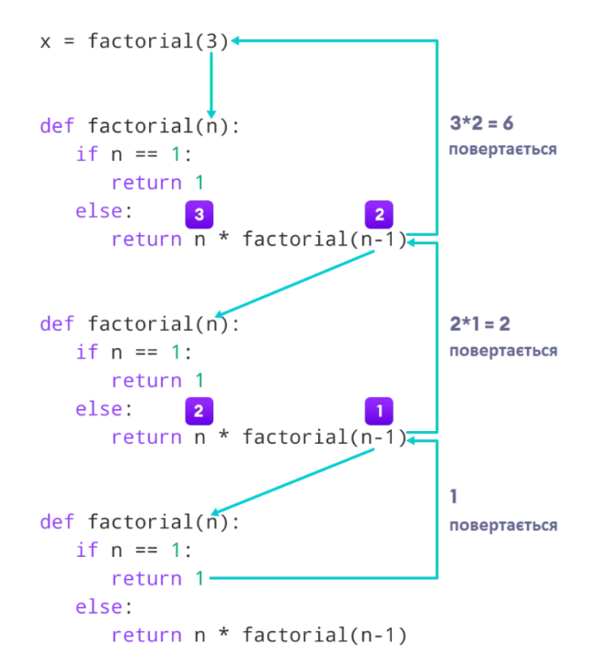
Рекурсія в Python
Ось зображення, яке показує покроковий процес того, що відбувається:
Наша рекурсія закінчується, коли число зменшується до 1. Це називається базовою умовою.
Кожна рекурсивна функція повинна мати базову умову, яка зупиняє рекурсію, інакше функція буде нескінченно викликати саму себе.
Інтерпретатор Python обмежує глибину рекурсії, щоб уникнути нескінченних рекурсій, що призводять до переповнення стека.

Slide 4
Рекурсія в Python
За замовчуванням максимальна глибина рекурсії дорівнює 1000. Якщо межа перевищена, то виникає помилка RecursionError. Розглянемо приклад нескінченної рекурсії:
1 2 3 | def recursor(): recursor() recursor()
Результат:
Traceback (most recent call last):
File "", line 3, in
File "", line 2, in a
File "", line 2, in a
File "", line 2, in a
[Previous line repeated 996 more times]
RecursionError: maximum recursion depth exceeded

Slide 5
Рекурсія в Python
Переваги рекурсії
Недоліки рекурсії
Рекурсивні функції роблять код чистішим.
Складну задача можна розбити на простіші підзадачі за допомогою рекурсії.
Генерація послідовності простіша з рекурсією, ніж з використанням будь-якої вкладеної ітерації.
Іноді логіку рекурсії важко зрозуміти.
Рекурсивні виклики дорогі (неефективні), тому що забирають багато пам’яті та часу.
Рекурсивні функції важко відлагоджувати.

Slide 6
Що таке *args та **kwargs в Python
**args і **kwargs - це загальні ідіоми, які дозволяють передати у функцію довільне число аргументів.
*args - повертає кортеж всіх переданих функції неіменованих аргументів:
>>> def foo(*args, g):
print (args)
>>> foo(1,2,3,g=6)
(1, 2, 3)
**kwargs повертає словник всіх іменованих аргументів функції, окрім тих, що визначені окремо:
>>> def foo(f, **kwargs):
print (kwargs)
>>> foo(f=1, app=12, gen=23)
{'gen': 23, 'app': 12}
І *args і **kwargs можна використовувати разом в одній функції. Замість args і kwargs можна використовувати будь-які інші назви, також:
>>> def foo(*arguments, **kwarguments):
print (arguments)
print (kwarguments)
>>> foo(1,2,3, a=1, b=2,c=3)
(1, 2, 3)
{'b': 2, 'a': 1, 'c': 3}

Slide 7
Що таке *args та **kwargs в Python
Використання * синтаксису, також можливе при виклику функції:
>>> def foo(a, b, c):
print (a,b,c)
>>> abc = [1,2,3]
>>> foo(*abc) 1 2 3
>>>
Ще одну цікаву можливість використання * синтаксису було додано в третю версію Python:
>>> first, *other = [1,2,3,4]
>>> first
1
>>> other
[2, 3, 4]
>>> first, *other, penult, last = [1,2,3,4]
>>> other
[2]

